Slide 1









PLATINUM SPONSOR
GOLD SPONSORS
SILVER SPONSOR
BRONZE SPONSOR
STRATEGIC PARTNER

Slide 2
SQL Server + Docker Pierwsze kroki
Bartosz Ratajczyk, 7N

Slide 3
Dla kogo?
„Docker? Tak, ktoś mi coś mówił”
„Chcę się za to zabrać, tylko nie ma kiedy”
„Przeczytać to nie to samo co zobaczyć i zapytać”
Prezentacja dla „mnie sprzed dwóch lat”
Mało teorii, więcej praktyki, psucia i uczenia się

Slide 4
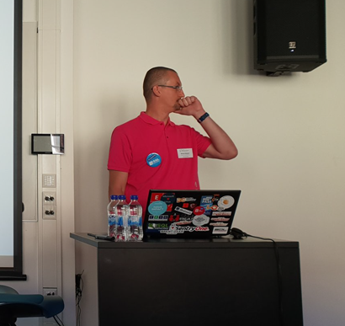






Bartosz Ratajczyk
Konsultant SQL Server @ 7N
Pracuje z SQL Server ponad 12 lat
Czasem dłubie przy open source
ssisUnit, dbatools
Żona: 1, córka: 1, psy: 3, koty: 8
Lubi jeździć na hulajnodze elektrycznej
photo: Shane O’Neill @SOZDBA
@b_ratajczyk
https://bartekr.net
b.ratajczyk@gmail.com

Slide 5
Agenda
Do czego mi się przyda ten docker?
Instalacja – jakie mamy opcje?
Podstawowa praca, podstawowe problemy
Jak zbudować własny obraz?
Licencjonowanie

Slide 6
A o czym nie będzie?
O tym, jak to działa w środku
Ani o porównaniach do maszyn wirtualnych
Ani czy warto używać na produkcji
Ani o docker swarm
Ani o Kubernetesie

Slide 7
No to – po co mi to?
Wszyscy to robią, to nie chcemy być z tyłu
(Podobno) bardzo łatwe i przyjazne w użyciu
(Podobno) lepsze od maszyn wirtualnych
(Podobno) warto użyć dla środowisk DEV i TEST
I (podobno) przydaje się w procesach CI/CD
No i SQL Server 2019 Big Data Cluster

Slide 8
INSTALACJA
Windows? Linux? Mac?

Slide 9
Dostępne edycje
Docker CE (Community Edition) | Docker EE (Enterprise Edition)
Docker Desktop (Mac, Windows 10) | Windows Server (od wersji 2016)
Server (CentOS, Debian, Fedora, Ubuntu) | CentOS, Oracle Linux, RHEL, SLES, Ubuntu
Docker Community Edition (CE) for Azure | Docker Enterprise Edition (EE) for Azure
Docker Toolbox (legacy)
Docker Desktop wymaga Hyper-V Docker Toolbox używa Virtualbox

Slide 10
A co polecasz?
Mój wybór: Virtualbox + Ubuntu Desktop
(minus – tylko kontenery Linux)
Docker Desktop
obsługuje kontenery Windows i Linux, ale wymaga Hyper-V (wymagana licencja Windows Professional, ~630 PLN)
Docker Toolbox == Virtualbox + Linux + MinGW
Windows 2016 Server
Zdarzają się problemy z instalacją, tylko kontenery Windows

Slide 11
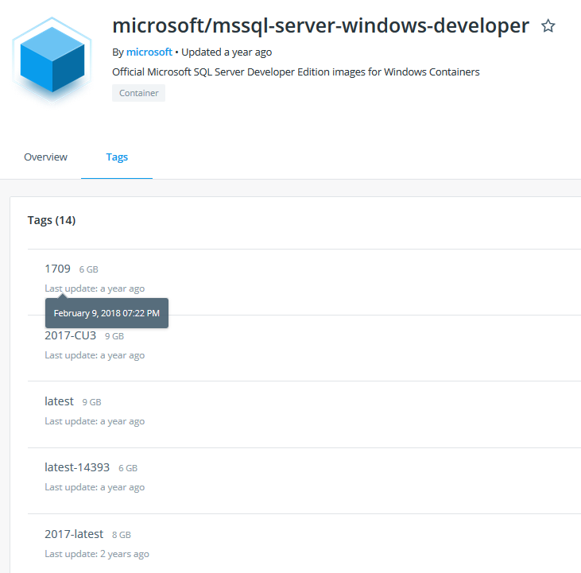
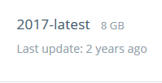
https://hub.docker.com/r/microsoft/mssql-server-windows-developer/tags

Slide 12
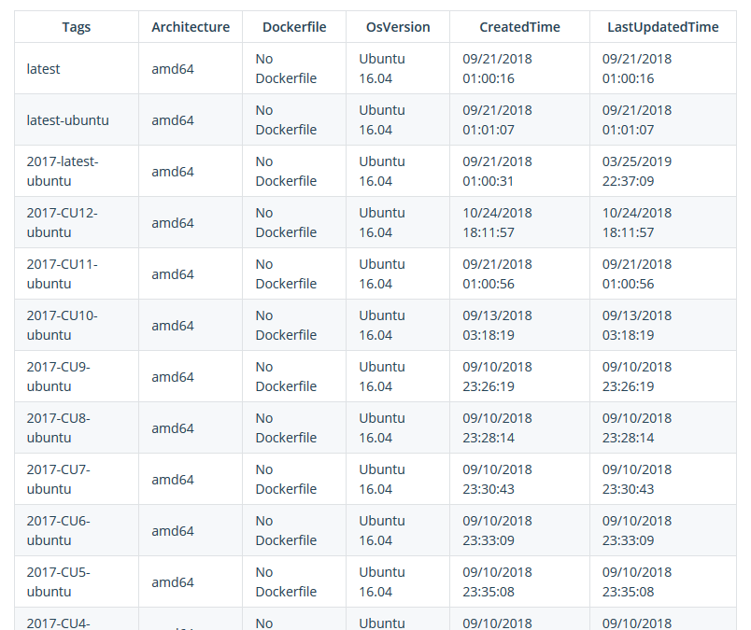
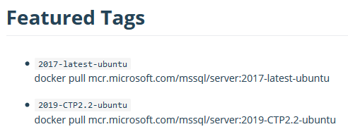
https://hub.docker.com/_/microsoft-mssql-server?tab=description

Slide 13
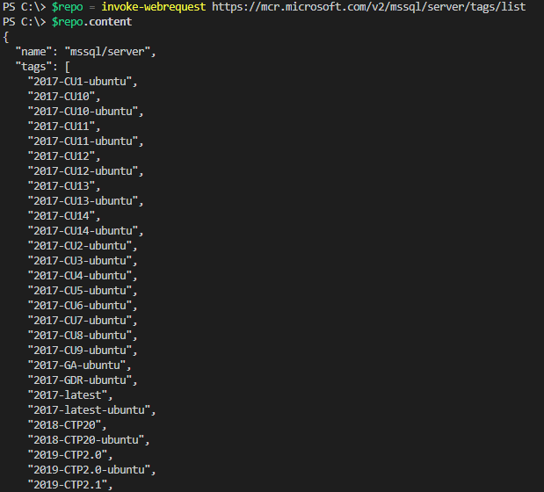
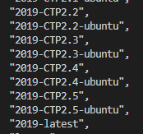

Slide 14
docker – instalacja (Linux)
curl -fsSL https://get.docker.com -o get-docker.sh
sudo sh get-docker.sh
curl -L "https://github.com/docker/compose/releases/download/1.24.0/docker-compose-$(uname -s)-$(uname -m)" -o /usr/local/bin/docker-compose
chmod +x /usr/local/bin/docker-compose
https://www.7n.com/news/4400 | https://docs.docker.com/compose/install/

Slide 15
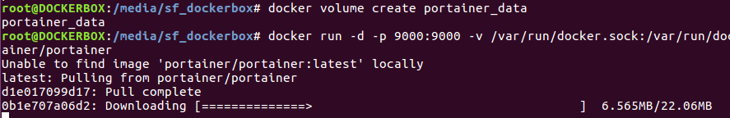
Portainer - GUI do kontenerów
docker volume create portainer_data
docker run -d -p 9000:9000
-v /var/run/docker.sock:/var/run/docker.sock
-v portainer_data:/data
portainer/portainer

Slide 16
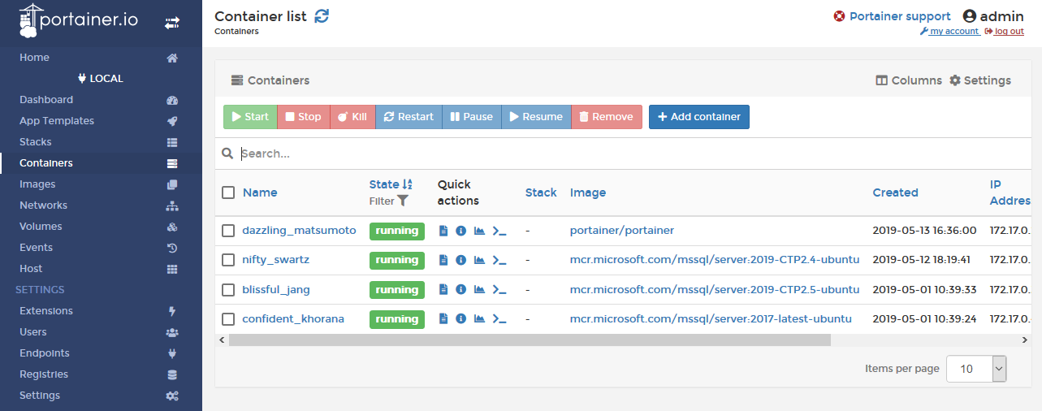
Portainer GUI
https://github.com/moby/moby/blob/master/pkg/namesgenerator/names-generator.go

Slide 17
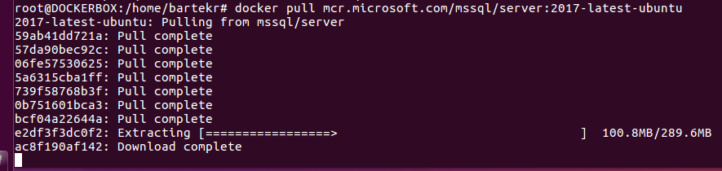
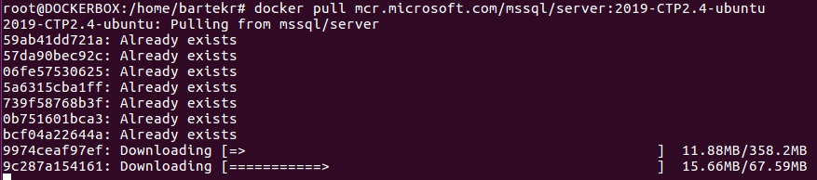
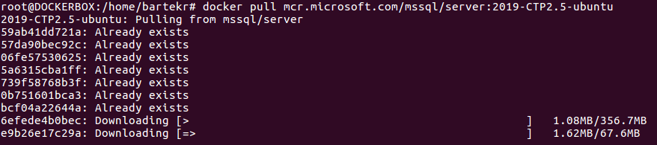
Pobierz obraz – docker pull

Slide 18
DEMO
Bawimy się!

Slide 19
Przydatne polecenia
docker pull – pobierz obraz
docker run – utwórz kontener (i uruchom)
docker stop – zatrzymaj kontener
docker start – uruchom zatrzymany kontener
docker ps – pokaż działające kontenery (-a pokaże wszystkie)
docker images – pokaż pobrane obrazy
docker volumes – pokaż utworzone woluminy
docker commit – zapisz kontener jako obraz
docker exec – uruchom polecenie w kontenerze
docker stop <kontener> | <id>
docker rm <kontener> | <id>

Slide 20
Licencjonowanie
For licensing, an operating system environment is defined as all or part of an operating system instance, or all or part of a virtual operating system instance which enables separate machine identity. Containers and virtual machines are structured differently, but they are considered the same from a licensing perspective.
(Microsot SQL Server licensing guide)

Slide 21
PLATINUM SPONSOR
GOLD SPONSORS
SILVER SPONSOR
BRONZE SPONSOR
STRATEGIC PARTNER

